Slide 1
Introdução a programação
Prof. Juliano Caetano

Slide 2
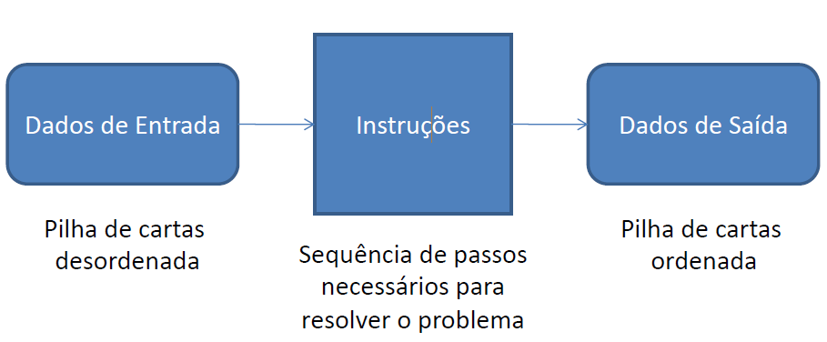
E se tivermos que pedir para o computador resolver?

Slide 3
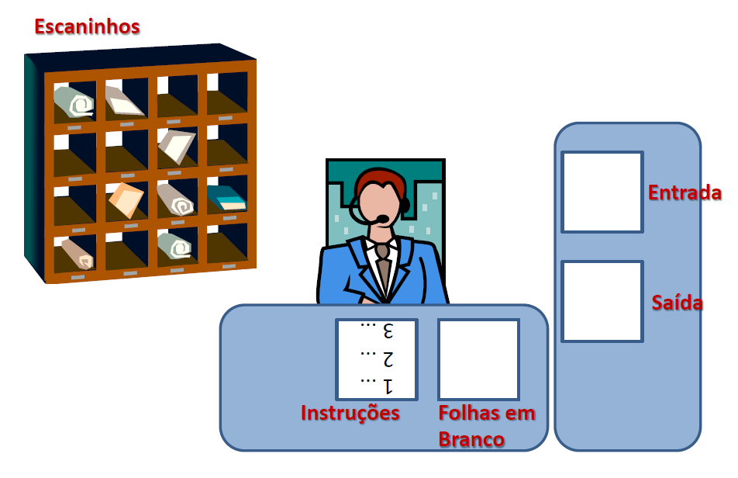
Analogia: Secretária

Slide 4
Analogia: Secretária
Secretária conhece um conjunto pequeno de instruções
Ela segue as instruções ao pé da letra.
Cada escaninho tem uma etiqueta com um “rótulo”
No fim do dia, o boy passa e limpa os escaninhos

Slide 5
Analogia: Secretária
O que a secretária sabe fazer (instruções)
– Ler um valor de um escaninho ou da caixa de entrada
– Escrever um valor em um escaninho ou na caixa de saída
– Calcular (somar, subtrair, multiplicar, dividir)
– Avaliar uma expressão, gerando como resultado verdadeiro ou falso

Slide 6
Algoritmo para somar dois números
Leia um valor da caixa de entrada
Escreva esse valor no escaninho A
Leia um valor da caixa de entrada
Escreva esse valor no escaninho B
Some o valor do escaninho A com o valor do escaninho B
Escreva o resultado no escaninho SOMA
Leia o valor do escaninho SOMA
Escreva na caixa de saída

Slide 7
Secretária x Computador
Secretária é a CPU do computador (quem executa as instruções)
Instruções são os programas
Escaninhos são as posições na memória RAM do computador
Caixa de Entrada é o teclado
Caixa de Saída é o monitor
O boy no fim do dia esvazia o escaninho: Memória RAM do computador é volátil (apaga se o computador for desligado)

Slide 8
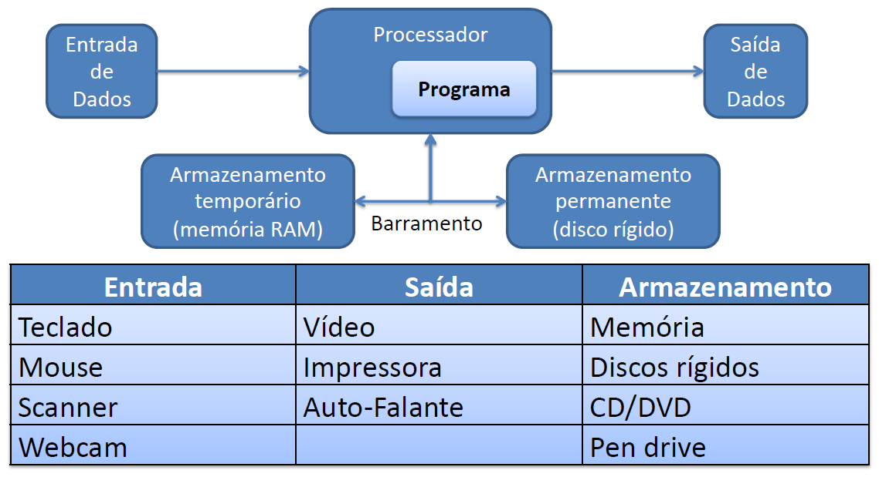
Arquitetura de um computador

Slide 9
Instrução “Avalie”
Avalia uma expressão e indica se ela é verdadeira ou falsa – Avalie 2 = 3 à falso – Avalie 10 > 5 à verdadeiro
Conector lógico “e”: todos os itens avaliados devem ser verdadeiros para a expressão ser verdadeira – Avalie 10 > 5 e 2 = 3 à falso
Conector lógico “ou”: basta que um dos itens seja verdadeiro para que a expressão seja verdadeira – Avalie 10 > 5 ou 2 = 3 à verdadeiro

Slide 10
Algoritmo para indicar se um número é maior que outro
Leia um valor da caixa de entrada Escreva esse valor no escaninho A Leia um valor da caixa de entrada Escreva esse valor no escaninho B Avalie A > B Escreva o resultado no escaninho R Leia o valor do escaninho R Escreva o valor do escaninho R na caixa de saída

Slide 11
Pseudocódigo
Forma genérica, mas sucinta, para escrever um algoritmo
Fácil para um humano entender
Fácil de ser codificada
Voltando aos exemplos anteriores
Leia A Leia B SOMA ← A + B
Escreva SOMA
Leia A
Leia B
R ← A > B
Escreva R

Slide 12
Exercício
Em relação ao pseudocódigo a seguir
Quais são os dados de entrada e saída?
Quais linhas são somente de processamento?
Leia Valor
Leia Quantidade
Total ← Valor * Quantidade
Escreva Total

Slide 13
Exercício
Qual é a funcionalidade desse algoritmo?
Execute para os valores 25 e 7.
Leia A
Leia B
C ← 0
Enquanto A >= B faça {
A ← A – B
C ← C + 1
}
Escreva C
Escreva A

Slide 14
Exercício
Escreva um algoritmo em pseudocódigo para
a) Somar três números
b) Calcular a média de um aluno numa disciplina, sendo
Média = (Provas + 3 x Trabalho + Participação) / 10
Provas = 3 x Prova1 + 3 x Prova2
c) Calcular o peso ideal de uma pessoa, assumindo
Homem: Peso = (72,7 * Altura) - 58
Mulher: Peso = (62,1 * Altura) - 44,7

Slide 15
Exercício
Escreva um algoritmo para separar o líquido de três garrafas com formatos diferentes em duas quantidades iguais, onde
– A garrafa A está cheia e tem capacidade de 8 litros
– A garrafa B está vazia e tem capacidade de 5 litros
– A garrafa C está vazia e tem capacidade de 3 litros

Slide 16
Exercício
Escreva um algoritmo para descobrir a moeda falsa (mais leve) de um total de 5 moedas usando uma balança analítica
– Dica: é possível resolver com somente duas pesagens
Idem ao anterior, mas com um total de 27 moedas
– Dica: é possível resolver com somente três pesagens

Slide 17
Referências
Baseado no PDF, slides de Leonardo Murta, UFF
Alguns exercícios extraídos do livro Furlan, M.,
Gomes, M., Soares, M., Concilio, R., 2005,
“Algoritmos e Lógica de Programação”, Editora
Thomson.

